Slide 1

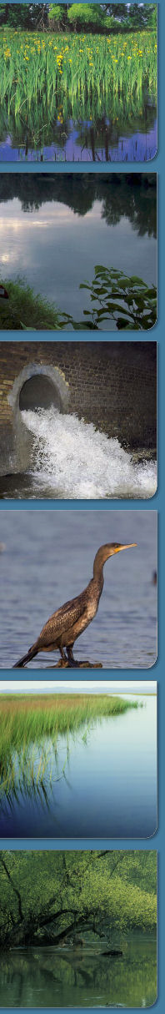



A VÍZGYŰJTŐ - GAZDÁLKODÁSI TERV FELÜLVIZSGÁLATA
TERÜLETi FÓRUM
Víztestekre vonatkozó intézkedések (VGT2 8. fejezet)
Schubert József
2015.07.21.

Slide 2
A VGT1 TELJESÍTÉSE
Intézkedési program végrehajtásának értékelése, szabályozási javaslatok
Átfogó intézkedések Ezekkel a lépésekkel lehet alkalmassá tenni az államigazgatást, önkormányzatokat, az érintett ágazatokat és a lakosságot a VKI újszerű követelményeinek megértésére és az alkalmazkodásra.
      Jogalkotási és egyéb végrehajtási feladatok
Igazgatási eszközök fejlesztése
Hatósági és igazgatási munka erősítése
Monitoring hálózat és eszközök fejlesztése
Az informatikai rendszerek fejlesztése
Kutatás, fejlesztés
Képességfejlesztés, szemléletformálás

Slide 3
A VGT1 TELJESÍTÉSE
2012-ig kellett megvalósítani egy kormányhatározat segítségével az intézkedések végrehajtásához szükséges államigazgatási feladatokat és azok forrásigényét. A szabályozási intézkedések egy része megvalósult időre, egy része később, egy része nem került alkalmazásra.
Önálló VGT háttérintézmény létrehozását, fejlesztését irányozta elő a terv. (OVF)
A közös állapotértékelés és egyeztetett gazdálkodási rend bevezetése a határokkal osztott jelentős vízadók esetében. Ilyen formában nem valósult meg.
A környezetvédelmi (hatásvizsgálat és felülvizsgálat) és a vízjogi engedélyezési eljárásokban is érvényesíteni kell a VGT szempontokat.
A mentességekről szóló útmutató nem készült el.
Vízjogi engedélyek felülvizsgálatát lehetővé tevő jogi intézkedés nem született.
A rétegvízből történő öntözés szabályozása megvalósult.
Az Intézkedési Program megvalósításában kiemelt jelentősége van a hatósági feltételrendszer – személyi, tárgyi és pénzügyi feltételek – biztosításának. A VGT1 ideje alatt a szervezetrendszer folyamatosan átalakult.
Monitoring-rendszer üzemeltetési, működtetési költségeinek a költségvetésben elkülönítetten történő biztosítása. Nem valósult meg.
A monitoring hálózatokhoz kapcsolódó informatikai fejlesztések és az adatszolgáltatási kötelezettség fejlesztése és számonkérése. Folyamatban.
K+F, innováció fejlesztése. Kevés előrelépés.

Slide 4
A VGT1 TELJESÍTÉSE
Tápanyag és szerves anyag terhelések csökkentését célzó intézkedések
      Településekről összegyűjtött kommunális szennyvizek elvezetése, tisztítása, elhelyezése
Településekről származó egyéb szennyezésekkel kapcsolatos intézkedések
      Ipari forrásból származó közvetlen szennyezések
      Mezőgazdasági tevékenységből származó tápanyag és szerves anyag terhelések csökkentése, illetve környezetfenntartó szerepének növelése
      Jó halászati és horgászati gyakorlat kialakítása és elterjesztése
      Egyéb szennyezések megelőzése, illetve szennyezések kárelhárítása, kármentesítése

Slide 5
A VGT1 TELJESÍTÉSE
Települési Szennyvíz Irányelv - Szennyvíz Program végrehajtása intenzív a VGT1 időszakban (485,45 Mrd Ft), de 2015.12.22-ig nem lesz teljes, VGT2-ben folytatás, KEHOP időszak első felében befejezés (270 Mrd Ft).
A befogadók terhelhetőségének megállapításához szükséges a környezetminőségi (immissziós) határértékek jogszabályban való rögzítése. Kibocsátások értékelése környezetminőségi (immissziós) határértékek alapján a VGT1 időszakban, 10/2010. (VIII. 18.) VM rendelet.
Időszakos vízfolyásba történő bevezetésre vonatkozó szabályozás felülvizsgálata nem történt meg.
2000 LE alatti települések szennyvízelvezetését a ROP-ok támogatták a VGT1 időszakban, szinte kivétel nélkül csatornázási beruházások valósultak meg a kistelepüléseknél, egyedi nem kedvelt. VM útmutató készült a 2000 LE alatti települések egyedi szennyvíz-elvezetési- és tisztítási megoldásainak kialakításához.
VGT1 időszak végére a szennyvíziszapok mindössze 2 %-át ártalmatlanítják lerakással, 98 %-a hasznosításra kerül.
A belterületi csapadékvíz-gazdálkodásra vonatkozó szabályozás hiányában nem VKI konform csapadék-gazdálkodási projektek valósultak meg

Slide 6
A VGT1 TELJESÍTÉSE
    Vízfolyások és állóvizek hidromorfológiai állapotát javító intézkedések
    Vízfolyások és állóvizek medrét érintő intézkedések
    Vízfolyások árterére vagy hullámterére, valamint az állóvizek parti sávjára vonatkozó intézkedések
    A hidromorfológai viszonyokat jelentősen befolyásoló vízhasználatok módosítása
    Fenntartható vízhasználatok a vizek mennyiségi védelme érdekében
    Megfelelő ivóvízminőséget biztosító intézkedések

Slide 7
A VGT1 TELJESÍTÉSE
VGT1 időszakban az UMVP-ben kevesebb VKI intézkedés, mint VP-ben
  Vízminőségvédelmi zónarendszer
  Jó gyakorlatokat az agrár-környezetvédelmi program támogatja (UMVP-ben/VGT1-ben is támogatta, de most többfélét)
  „Zöldítés” + partmenti vízvédelmi sáv ökológiai jelentőségű területként törénő kijelölése és támogatása nem termelő beruházásként
  Nitrát-érzékeny területek bővítésre kerültek +23,1%
  Erózió-érzékeny területek bővítése folyamatban (lehatárolás !)
  VTT tározók területén tájgazdálkodás támogatása (UMVP-ben/VGT1 időszakban is)
  Emellett a növényvédő szermaradvány bemosódásának csökkentése, korlátozása, megakadályozása (Stratégia végrehajtása)
Vízfolyások és állóvizek ökológiai állapotának javítására és fenntartására vonatkozó ökológiai szempontú műszaki követelmények kidolgozása (jogi szabályozás, műszaki irányelvek):Kifejezetten műszaki irányelvek, útmutató nem készült.

Slide 8
A VGT1 TELJESÍTÉSE
  Árvízjárta területek(nagyvízi meder), belvíz-érzékeny területek kijelölés folyamatban az Árvíz Irányelvvel összhangban
  belvíz-elvezető rendszer vízvisszatartási szempontok szerinti átalakítására (KEHOP-ban zsilipek, tiltók is beépítésre kerülnek a tervszerű vízvisszatartás és vízkormányzás érdekében) – nemcsak mennyiségi szempontból, hanem tápanyagterhelés csökkentés miatt is pozitív intézkedés
  Belvizek, árvizek tározása és VKI kompenzáció a VP-ben sincs (ezenkívül szükséges lenne az együttes (gazdálkodói csoport) pályázati lehetőségre, mert a belvíz (árvíz), mélyfekvésű terület „nem ismeri” a parcella határt
  A nyílt ártér létrehozására kijelölt területekre kompenzációs kifizetések
  Az agár támogatások keretében zonális „hullámtéri/ártéri gazdálkodási” célprogramok (ártéri erdő, hullámtéri szántó stb.) létrehozása:
  A vízfolyások hosszirányú átjárhatóságának biztosítása, (jogi szabályozás, műszaki irányelvek)
  Az engedély nélküli vízhasználatok csökkentése, megszüntetése.

Slide 9
A VGT1 TELJESÍTÉSE
Ivóvízminőség javító beruházások VGT1 időszakban jelentős előrehaladás KEOP 146,17 Mrd Ft, KEHOP-ban további 55 Mrd Ft (alapintézkedés határidős végrehajtása érdekében kormányzati kényszerintézkedésre és ideiglenes megoldásokra volt szükség)
VGT2-ben rekonstrukciós beruházások prioritása nőtt (vízminőségi és mennyiségi szempontból is előnyös), probléma a finanszírozás – esetleg „EFSI” EIB hitelből?
Ivóvízbiztonsági terv készítése a 201/2001. (X. 25.) Korm. rendelet szerint VGT1 időszakban elkészült 42 db vízművek saját, illetve KEOP forrásból, VGT2-ben 50 fő felettiek is szintén vízművek saját és KEHOP forrásból
Vízbázis-védelmi Program VGT1 alatt folytatódott, de nem fejeződött be: 150 sérülékeny vb és 220 vizsgálandó vb.
VGT2-ben a vízbázis védelem és a vízbiztonsági terv összehangolása, de finanszírozás a vízbázis védelemre nem megoldott (KEHOP-ban sincs) vízmű csak saját forrásból nem képes

Slide 10
A VGT1 TELJESÍTÉSE
    Vizes élőhelyekre és természeti értékei miatt védett területre vonatkozó egyedi intézkedések
    A VGT1 Intézkedési Programjának finanszírozása, projektek, intézkedések megvalósulása
    ÚMVP támogatási rendszere és a mezőgazdaság vízvédelmi ráfordításai
    VKI intézkedések megvalósulása az operatív programokból

Slide 11
A VGT1 TELJESÍTÉSE
Natura 2000 fenntartási tervek miniszteri rendelet kiadása nem, szakmai előírás (útmutató) igen. 43/2012. (V. 3.) VM rendelet a támogatásra.
Élőhelyek állapotának felmérése, a károsodás okainak feltárása. Kevés forrás.
Országosan védett és Natura 2000 területekre vonatkozó jó erdőgazdálkodási gyakorlat, valamint vizes élőhely fenntartási gyakorlat bevezetése (jogszabályban): kötelező földhasználati szabályokat nem állapít meg, önkéntes alkalmazás.
A víztől függő ökoszisztémák szükséges vízigényének kielégítését szolgáló beruházások (vízátvezetések, vízpótlások, vízszint-szabályozás stb.): A KEOP természetvédelmi célú támogatásai a prioritások között kezelték.
Holtmedrek, mélyárterek rehabilitációja ökológiai szempontú műszaki követelményeinek meghatározása: kidolgozása nem történt meg.
Vizes élőhelyekre természeti értékei miatt védett területekre vonatkozó pénzügyi ösztönzés: külön célzott ilyen forrás nincs.
Felszín alatti vizektől függő megőrizendő ökoszisztémák kijelölt területein a tevékenységek korlátozását megvalósító intézkedések támogatása az érintett támogatási rendszerekben: nincsen ilyen.
Az állóvizek ökológiai állapotának javítására vonatkozó önálló, komplex rehabilitációs projektek megvalósulását elősegítő támogatási rendszer: nincsen ilyen.

Slide 12
A VGT1 TELJESÍTÉSE
KEOP projektek: 252 db. szennyvizes projekt
→ A szennyvíztelepek közül 156 db-ot érint projekt (feltételezhető, hogy ezekben lesz technológia fejlesztés is).
→ A 176 db. jelentős terhelést 52 db. projekt érint, a fontosakat 44 db.
A maradék (252-156= 96) projektben vagy csak csatornázás bővítés van, vagy új telep épül (felszíni víz terhelés növekedés!)
OP projektek: 87 db. Regionális OP, < 2000 LE
→ A 2012-ben működő szennyvíztelepek közül 37 db-ot érint projekt (feltételezhető, hogy ezekben lesz technológia fejlesztés is).
→ Jelentős terhelésű telepet nem érintenek, a fontosak közül 17 db-ot.
A maradék 40 projektben vagy csak csatornázás bővítés van, vagy új telep épül (felszíni víz terhelés növekedés!)
KEHOP projektek (2015-től): 36 db.
→ A 2012-ben működő szennyvíztelepek közül 31 db-ot érint projekt (feltételezhető, hogy ezekben lesz technológia fejlesztés is).
→ A 176 db. jelentős terhelést 11 db. projekt érint, a fontosakat 7 db.
A maradék 5 projektben vagy csak csatornázás bővítés van, vagy új telep épül (felszíni víz terhelés növekedés!)

Slide 13
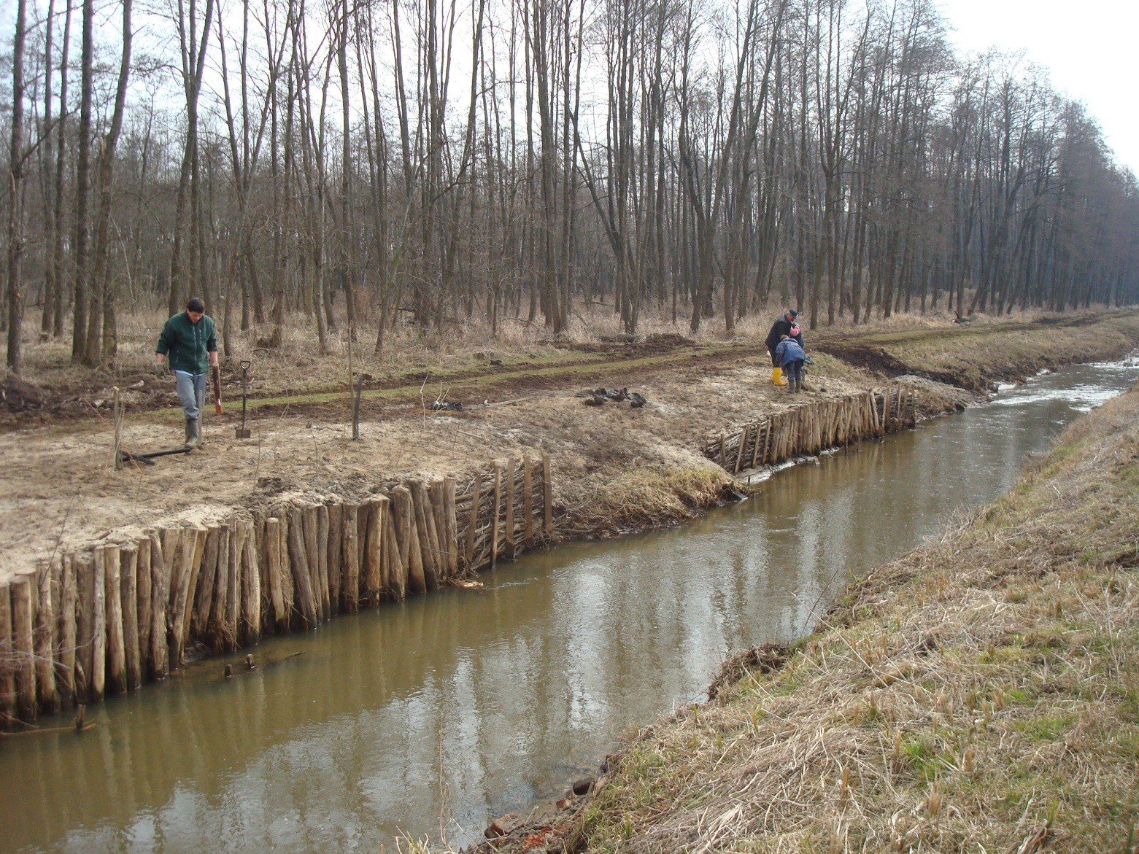
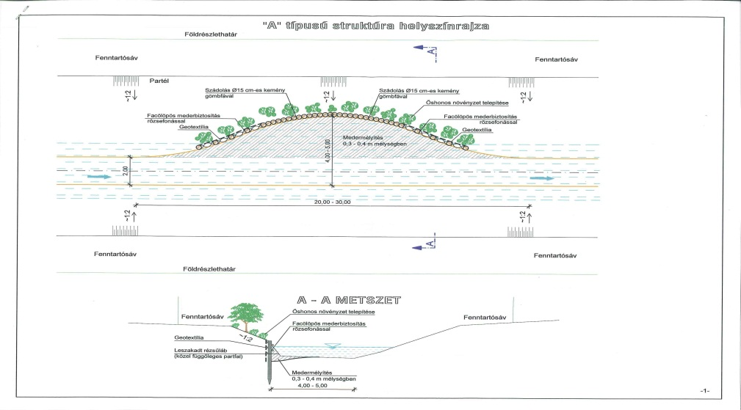
A VGT1 TELJESÍTÉSE
DDVIZIG területén megvalósult, jó gyakorlatok:
Rinya vízrendszer rekontsrukciója:

Slide 14
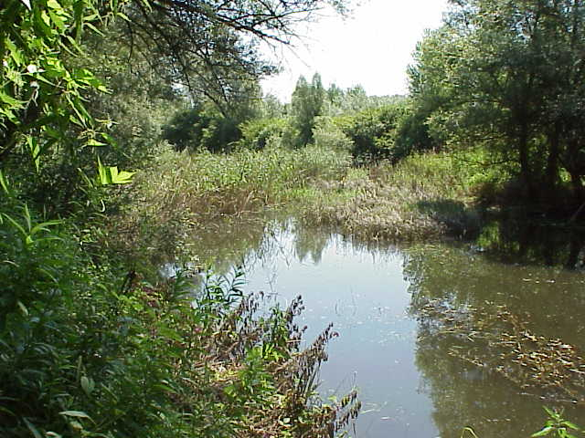
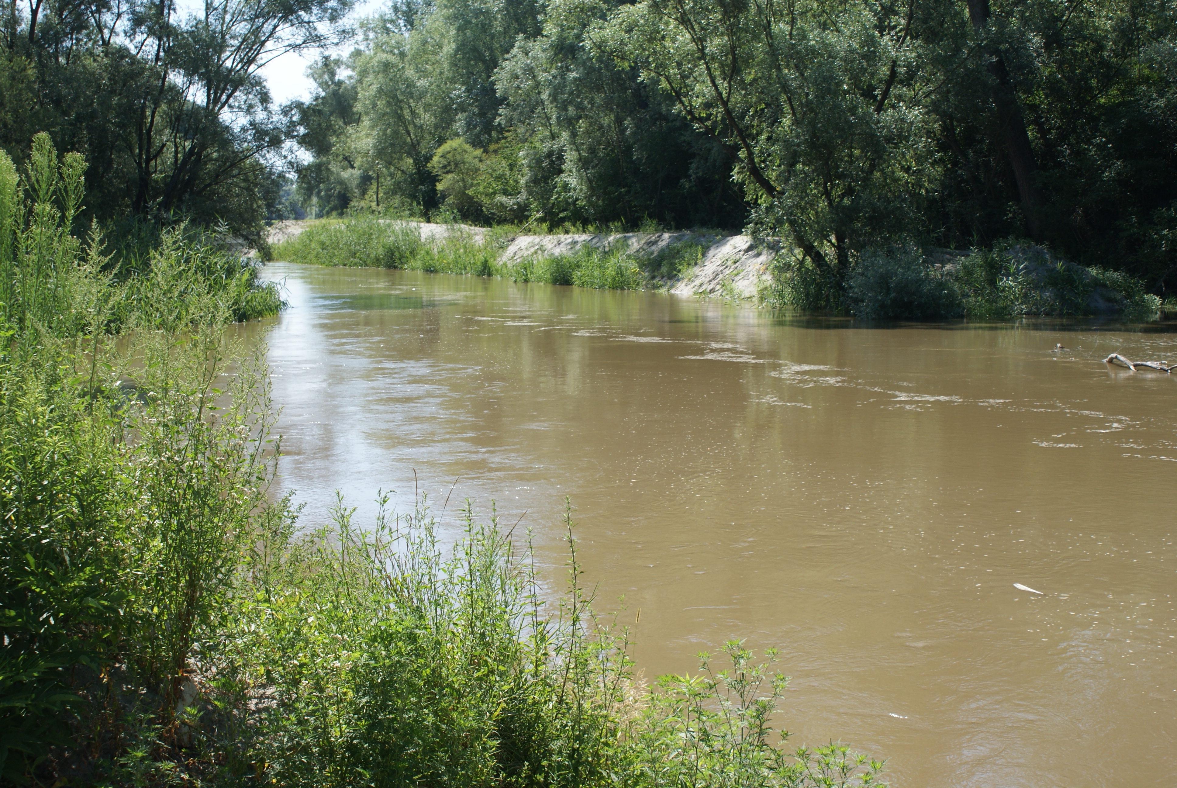
A VGT1 TELJESÍTÉSE
DDVIZIG területén megvalósult, jó gyakorlatok:
Felsőszentmártoni mellékág revitalicáziója a Dráván

Slide 15
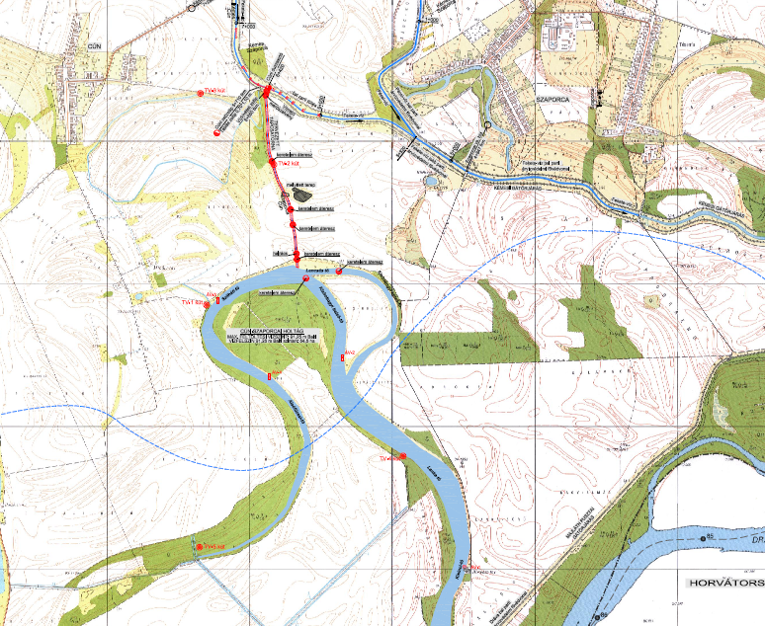
A VGT1 TELJESÍTÉSE
DDVIZIG területén megvalósult, jó gyakorlatok:
A Cún-Szaporca holtág vízpótlása az Ős-Dráva Program keretében

Slide 16
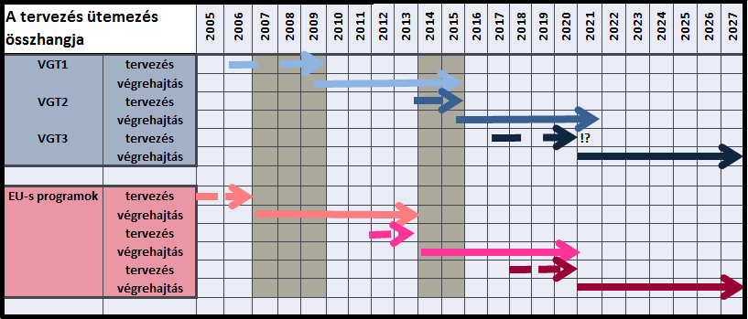
A VGT tervezésének és végrehajtásának és a fejlesztési programoknak az ütemezése összehangolása

Slide 17
VGT2 Ütemezés, projektek
Ütemezés:
  2021-ig: konkrét, finanszírozható intézkedések
    „Visszafogott” finanszírozási lehetőségek, EU források, 2014 -2020
      Projektek (nem közvetlenül egy HM intézkedés, hanem.. egy térség vízgazdálkodási terve vagy területfejlesztés, településfejlesztés része…
      KEHOP (árvíz és belvízvédelem → összehangolás!!!)
      OP-k (Települések)
      (Vidékfejlesztési Program)
  2027-ig: a többi …

Slide 18
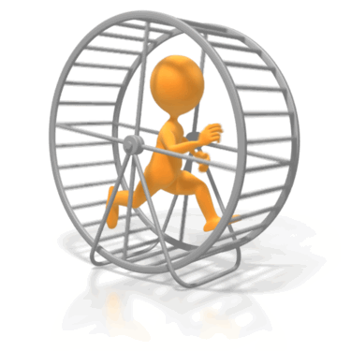
DPSIR Driver Pressure Status Impact Response
A VGT2 tervezési metodikája
S
P
Terhelés
Pressure
I
Hatás
Impact
Hajtóerő
Driver
Intézkedést igénylő
terhelés/beavatkozás
Intézkedés
Respons
Állapot
Status
P
R
D
Az intézkedéseket a terhelések/beavatkozások
alapján tervezzük

Slide 19
  Intézkedések Programja, 2015-2027
    A cél a 6. fejezetben bemutatott jelentős vízgazdálkodási problémák megoldása.
    Nagyobb hangsúlyt kap a hajtóerők és terhelések (DP), illetve az intézkedések (R) közötti kapcsolat egyértelmű bemutatása.
    Az intézkedések tervezése során „a közben lévő” állapotjellemzőknek (S) illetve hatás paramétereknek (I) a nem jó állapotot okozó vagy ahhoz jelentősen hozzájáruló ún. jelentős és fontos terhelések és hatások kiválasztásában, illetve a célok teljesítését és az intézkedések hatásosságát mérő indikátorok meghatározásában van szerepe

Slide 20
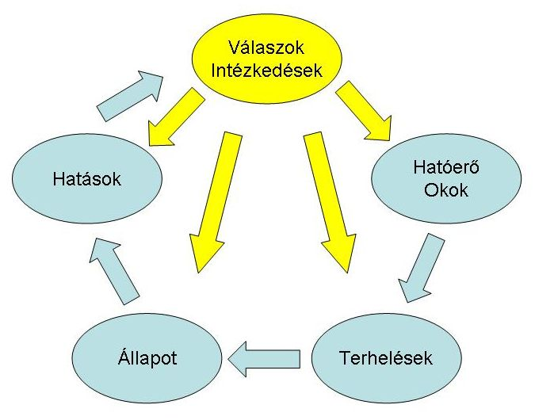
DPSIR MODELL ALKALMAZÁSA AZ INTÉZKEDÉSEK TERVEZÉSÉHEZ
Az intézkedési program elemei ugyanazok, de a hangsúlyok változtak
Hajtóerők azonosítása
  VGT2 1. fejezet
Terhelések számbavétele
  VGT2 3. fejezete
Állapot (indikátorok) értékelése
  VGT2 6. fejezete
Hatások elemzése
  VGT2 3. fejezete

Slide 21
AZ INTÉZKEDÉSEK Kapcsolódása a ”DPSIR” metodikához VÍZMINŐSÉG VISZONYLATBAN
Közvetlen kapcsolatot teremt a szennyezőanyag bevezetéséből származó terhelés és annak vízminőségi, ökológiai hatása között, a terhelések hatáselemzésén alapuló DPSIR metodika kulcseleme:
TERHELÉSEK (pontszerű szennyvíz, diffúz)
→ Koncentráció növekedés a befogadó víztestben (HATÁS)
  → víztest fizikai-kémiai ÁLLAPOTA
    → víztest ökológiai ÁLLAPOTA
      → terhelés csökkentési INTÉZKEDÉS
A tervezés a hajtóerő (Driver), a terhelés (Pressure), az állapot (Status), a hatás (Impact) értékelése alapján jut el az intézkedésig (Response).

Slide 22
Intézkedések DPSIR besorolása
Igény kezelő (hajtóerő)
  ösztönző árpolitika, környezeti nevelés, víztakarékos berendezés szabvány
Terhelés csökkentő
  - trágyatároló építése, határérték alapján korlátozás, vízvisszatartás
Állapot javító
  - rehabilitáció, revitalizáció, kármentesítés
Hatás mérséklő
  vízvédelmi sáv, vízpótlás, hallépcső,…
Új módszereket alkalmaztunk az állapotot rontó terhelések azonosítására és a hatások pontosítására, így kevesebb intézkedéssel hatékonyabban lehet javítani a víztestek állapotát.

Slide 23
Intézkedések Programja, 2015-2027
Az intézkedések 3 csoportba sorolhatók:
Kötelező alapintézkedések
További alapintézkedések
Kiegészítő intézkedések
Intézkedési elemek - konkrét „akciókat” jelentik
Az EU útmutató mind a terhelésekre, mind az intézkedésekre, kötelezően alkalmazandó típusokat határoz meg.
A VGT1-hez képest a módszertanban megjelenő különbségek:
Az alkalmazható intézkedések rendszerének összeállítása a terhelés típusok és az intézkedési csomagok megszabta keretek között
Releváns indikátorok kiválasztása terhelés típusok és intézkedési csomagok szintjén
Egyes intézkedések alkalmazásának, ütemezésének és a környezeti célkitűzéseknek (mentességeknek) a meghatározása a választott indikátorokkal összhangban
Az indikátorok jelenlegi és célértékei egyben a jó állapot megvalósításnak ütemezését is jelzik.

Slide 24
Terhelések és hatások: pontszerű szennyvízbevezetések
711 ismert kommunális szennyvízbevezetés
Jelentős terhelés: 314/2005 korm.rend., IPPC, ICPDR (méretküszöb)
  → intézkedés szempontjából a hatás a mértékadó!
Jelentős hatás: ha a jó állapot (célkitűzés) elérését a terhelés önmagában akadályozza
Kritériumok:
  Vízminőségi modellből számított dC növekmény > (C_{jó} – C_{ref})
  Állapotértékelés visszaigazolja
  Hígulási arányra megállapított küszöbérték (<10-szeres, < 100-szoros)
176 db. jelentős kommunális szennyvíztisztító telep
Fontos terhelések: önmagukban nem, de más terheléssel együtt (diffúz, felvíz, másik pontszerű) már akadályozzák a célkitűzést
  További 262 db. kommunális szennyvíztisztító telep

Slide 25
Intézkedések tervezése: Szennyvízbevezetésből származó terhelés csökkentése
Csak a jelentős (és fontos) terhelésekre kell intézkedést tervezni! 772 db. kommunális szennyvízbevezetésből 176 db-ot találtunk jelentősnek (további 262 fontos).
Hatásfok javítása (rekonstrukció), utótisztítás, más befogadó
Szabályozás: egyedi határérték, terhelhetőség vizsgálat → útmutatás a hatóságoknak, tervezőknek
Szennyvíz program befejezését célzó agglomeráció bővítések (csatornázás, tisztítótelepi kapacitás növelése + új telepek) terhelés növekedéshez vezet(het)nek
KEOP és regionális OP-k (2012-2015), KEHOP (2015-től) projektek értékelése
 | KEOP | Regionális OP | KEHOP
Összes projekt | 252 | 87 | 36
2012-ben működő telepet érint: | 156 | 37 | 31
Ebből jelentős kibocsátást: | 52 | 0 | 11
Ebből lehet, hogy jelentős (fontos) kibocsátást: | 44 | 17 | 7
Nem kapcsolódik 2012-ben üzemelő szennyvíztisztító telephez | 96 | 40 | 5

Slide 26
Következtetése, javaslatok – további teendők
Jogszabályok módosítása, harmonizációja
  10/2010 VM r. módosítása (fiz-kém. osztályhatárok, minősítés)
  220/2004 korm.r., 28/2004 KVVM r. – emissziós-immissziós szabályozás összehangolása
Terhelhetőség számítása – útmutató (hatóság, tervezők, igazgatóság részére)
Tipológia, altípusok (állóvizeknél!)
Intézkedések gazdasági értékelése – mit csináljunk a szennyvízzel, ha nincs terhelhető élővíz befogadó?
Nem pontszerű (diffúz) terhelés
  Modellel becsülhető (MONERIS - QUAL, REWARD)
  Ismeretlen terhelések (monitoring, ellenőrzés)
Vízminőségért felelős szakemberek jelenléte a területi igazgatóságokon (VIZIG)és a hatóságoknál

Slide 27
EU Jelentési útmutató → Sablonok
Terhelés/beavatkozás típusok
Hajtóerő függvényében
Intézkedési csomagok
Beavatkozások
részletezése
Intézkedések
  Alap
  További alap
  Kiegészítő
Intézkedési elemek
  Jogszabályok
  Ösztönzés, támogatás
  Műszaki intézkedések
Indikátorok a beavatkozásokra
Indikátorok az intézkedésekre
A hidromorfológiai viszonyokkal kapcsolatos beavatkozások típusai és kapcsolódó intézkedési csomagok a VGT 8.2 fejezetében lásd mellékelt file.

Slide 28
VGT2 Hidromorfológiai beavatkozások és intézkedések
Vízkivételek, átvezetések
Mezőgazdaság
  Közüzemi vízellátás
  Ipar
  Hűtővíz
  Halgazdaság, horgászat
Ökológiai szempontok érvényesítése a fenntartható vízhasználatok megvalósításában. (nyilvántartás, felülvizsgálat, engedélyezés, ösztönzés, bírság)
Árpolitika, költség-megtérülés a szolgáltatásban
Víztakarékosság
  A növénytermesztésben
  Közüzemi vízellátásban
  Ipari vízellátásban

Slide 29
VGT2 Hidromorfológiai beavatkozások és intézkedések
Vonalvezetés/mederforma/ parti sáv/ morfológiai módosítása
Árvízvédelem(átvágás, part védelem,töltés–szűk hullámtér
Mezőgazdaság
Hajózás
  Település
A hidromorfológiai viszonyok javítása, a hosszirányú átjárhatóságon kívül
  Hosszirányú szabályozás csökkentése
  Mederforma és növényzóna rehabilitációja
  Oldalirányú átjárhatóság rehabilitációja (hullámtér szélesítése mellékágak vízellátása)
  Műtárgyak bontása, átépítése
  Síkvidéki csatornázott vízfolyások
Ha ez nem lehetséges, akkor a hatást csökkentő intézkedések (lásd következő oldal)

Slide 30
VGT2 Hidromorfológiai beavatkozások és intézkedések
Gátak, fenékküszöbök, zsilipek, elzárások
Árvízvédelem
  Energiatermelés
  Közüzemi vízellátás
  Mezőgazdaság
  Ipar
  Rekreáció (horgászat)
  Halászat
Hosszirányú átjárhatóság helyreállítása , duzzasztás csökkentése
Műtárgyak bontása átépítése
Ha nem lehetséges, akkor a hatást csökkentő intézkedések
Hallépcső, megkerülő csatorna,
Üzemeltetés módosítása

Slide 31
VGT2 intézkedési program tervezése
8.2.1 ábra Intézkedések tervezésének módszertana a VGT2-ben
Részvízgyűjtő és országos szinten:
Terhelések,
intézkedések
és indikátorok összesítése
ütemezéssel (jelen, 2021, 2027)
A terheléseket és az intézkedéseket jellemző indikátorok kiválasztása
víztestek
országos szint
Intézkedések allokációja
Intézkedések listája
(a terhelés fv.-ében)
Állapotértékelés (minősítés)
Terhelések elemzése
Terhelés típusok
Intézkedési csomagok

Slide 32
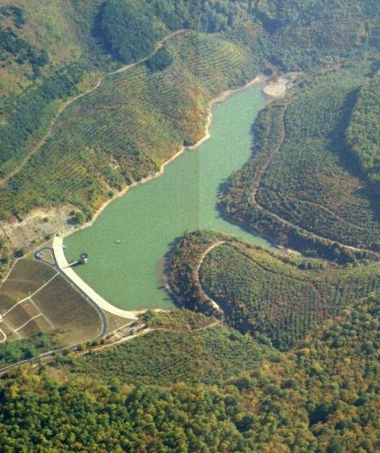
Hidromorfológiai problémák megoldása
Árvízcsúcs csökkentés mederbeli tározással
Kis és közepes vízfolyások esetében az árvízcsúcsok hatékonyan csökkenthetők az árvíztömeg egy részének tározásával. Rugalmas megoldást biztosít a nehezen előrejelezhető szélsőségekkel szemben.
A VKI megvalósítása szempontjából kettős a megítélése:
helyétől és kialakításától függően eltérő mértékben befolyásolja a vízfolyás ökológiai állapotát,
az árvízcsúcs csökkentése miatt az alvízi szakaszon kisebb kapacitás is elég az árvízi kockázat kezelésére, így a mederforma és a parti növényzet esetében könnyebben érvényesíthetők az ökológiai szempontok.
Az árvízvédelmi és az ökológiai szempontokat együtt kell értékelni.
Valamilyen illusztráció, lehetőleg saját területről (a kép csak minta!)

Slide 33
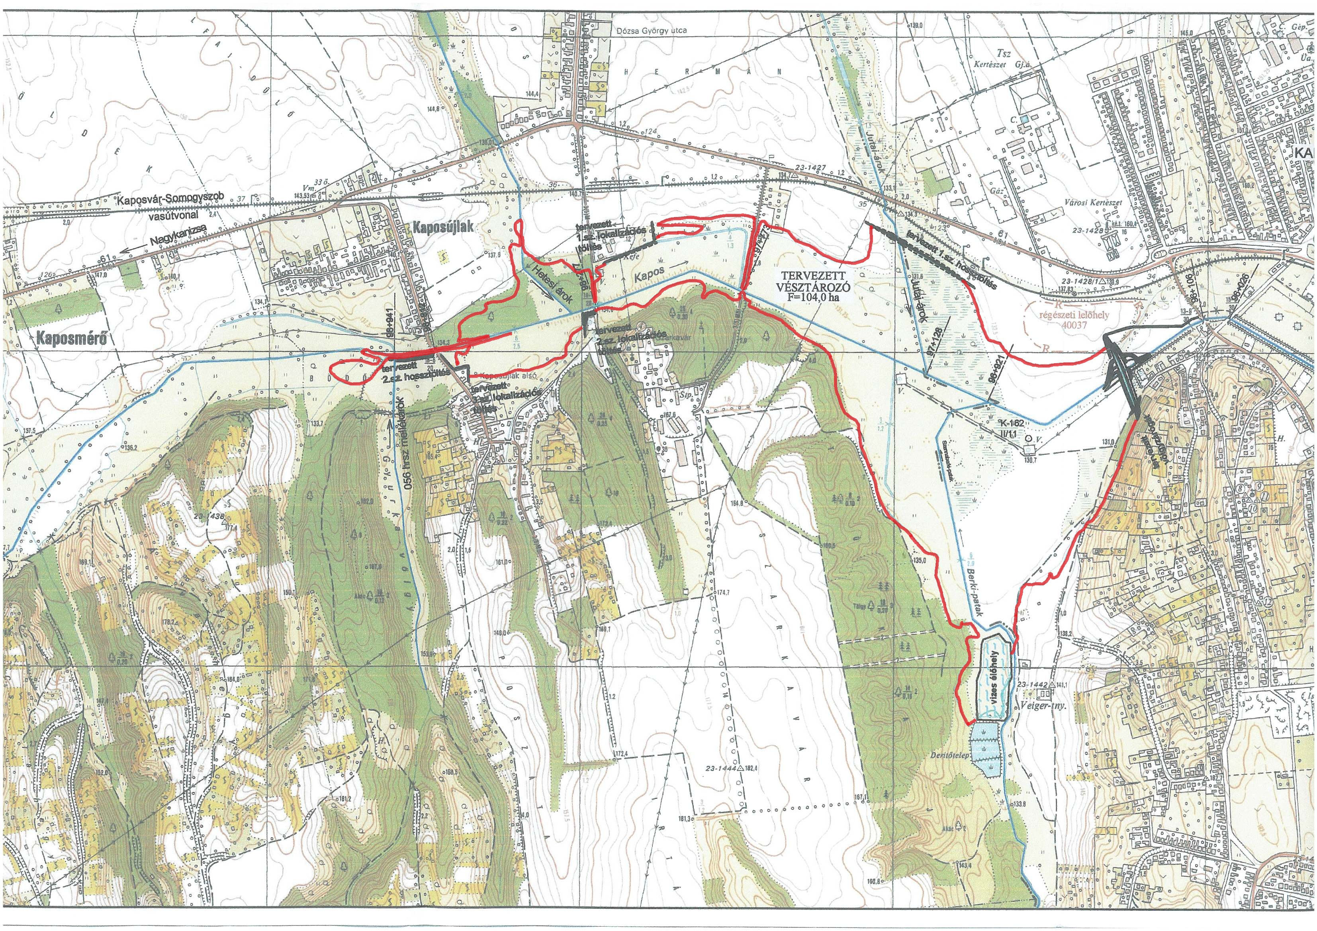
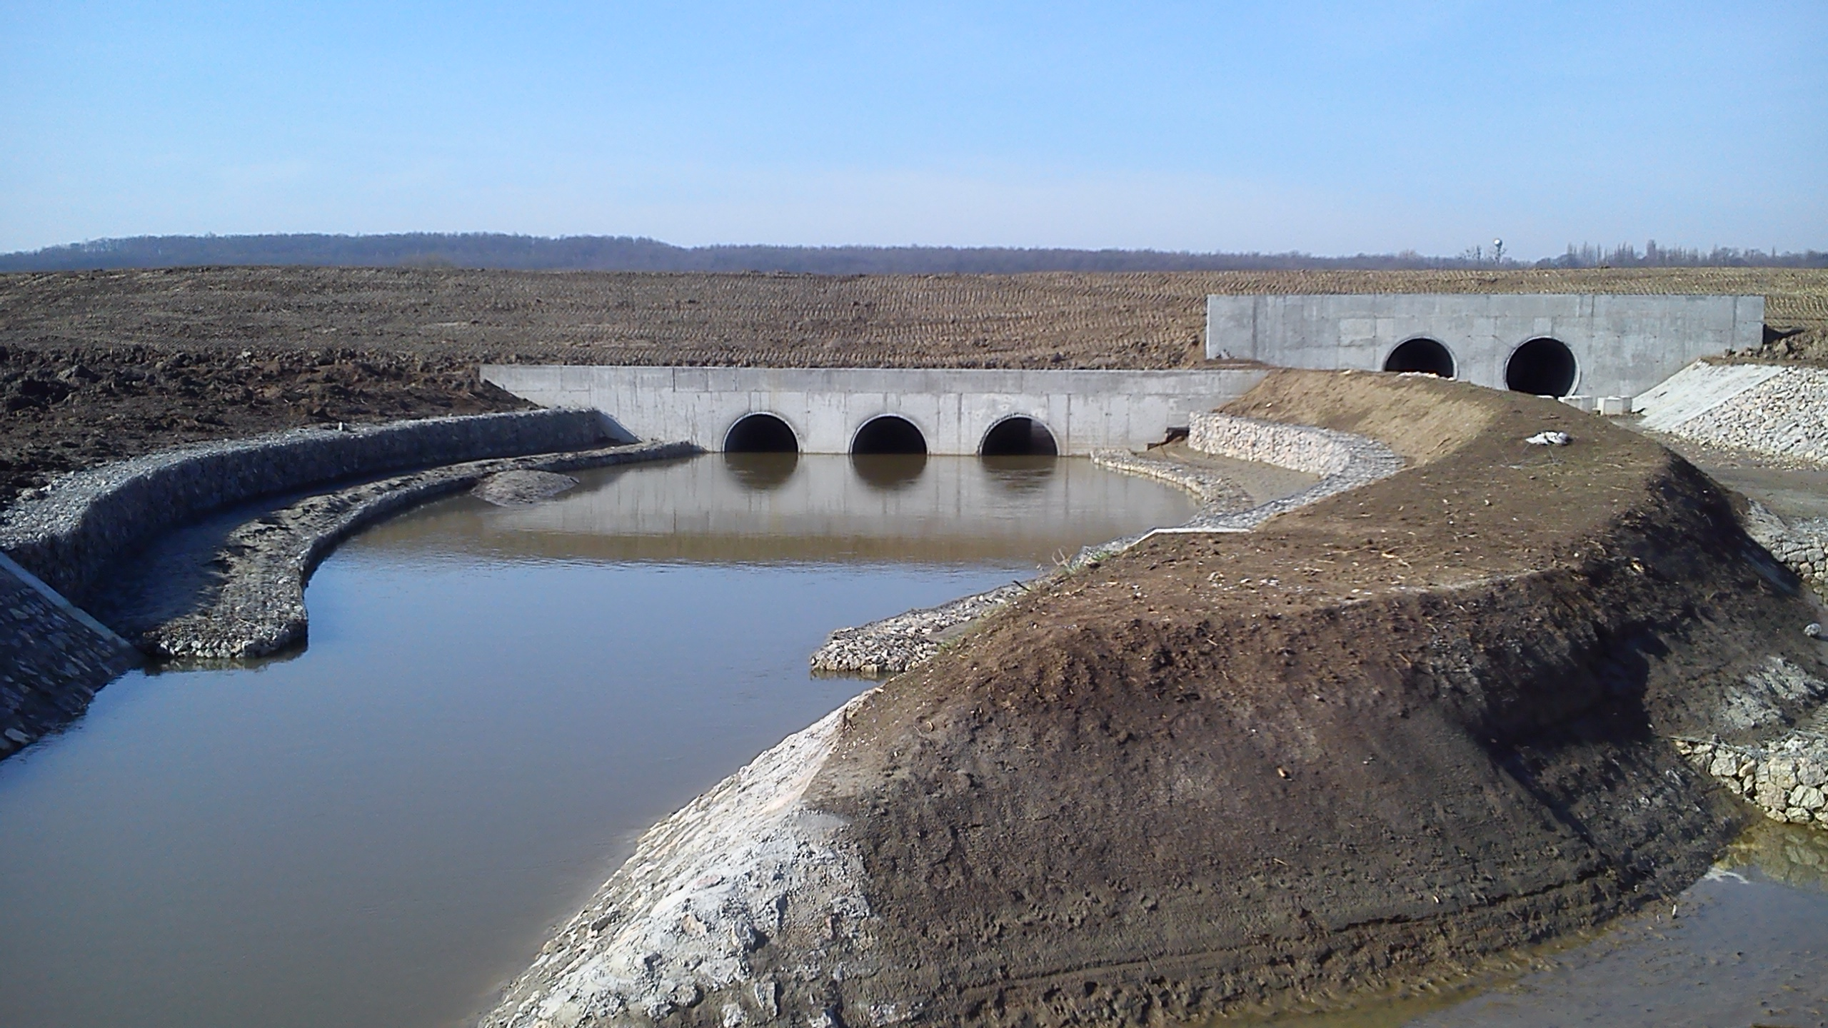
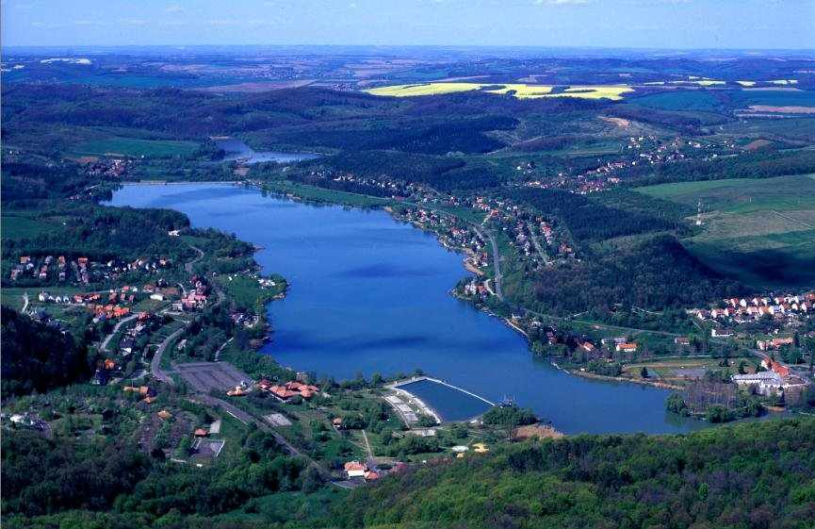
Hidromorfológiai problémák megoldása
A TÁROzÓ CÉLJA
A DSIR rendszerben a hajtóerő (D) a tározó célja, funkciója.
Lehetséges:
csak árvízvédelmi célokat szolgáló, a levonulásban késletetést jelentő záportározó,
egyéb célokat is szolgáló, ún. többcélú állandó tározó, amelyek célja lehet: .
  ivóvíz
  hűtővíz
  ipari vízkivétel
  öntözés
  horgászat (?)
  egyéb rekreáció
Utalás a területen való előfordulásra
Ez lehet:
térkép, a céloktól függően eltérő jelekkel
csak statisztika egy képpel illusztrálva
Néhány példa (hely, cél), szintén illusztrálva.
Kapos vésztározó
Pécsi tó

Slide 34
Hidromorfológiai problémák megoldása
A tározás befolyásolja a vízfolyások állapotát
A DSIR rendszerben a tározó potenciális terhelést (P) jelent.
A záportározó csak időszakosan változatja meg a vízfolyás állapotát (S).
Az állandó tározó befolyásolja a vizek mennyiségi (vízhozam, vízállás, sebesség), minőségi (biológiai, kémiai) állapotát (S), a tározóban, a felvízen és az alvizen egyaránt. Az üzemeltetéstől függően a következő hatások (I) léphetnek fel. Fontos!! Az alvízi és a vízminőségi problémák csak az egyéb hasznosítási formákhoz tartoznak.
Az átjárhatóság korlátozása (vándorló fajok számára)
Duzzasztás a tározótérben:
(→ vízállás, sebesség)
Biológiai viszonyok megváltozása (flóra, fauna)
Hordalékmozgás korlátozása
(feliszapolódás)
Vízminőség a tározóban (oxigénhiány, algásodás, üledék minősége)
Alvízi vízhozam csökkenése (probléma: kisvízi időszakban)
A leeresztett víz minősége nem megfelelő az alvíz számára
Ha a tározó felülete < 50 ha, akkor a folyó víztest része, egyébként 3 víztest: felvízi folyó, tározó, alvízi folyó. .
Notes:
A vízminőségi hatásokkal is kell foglalkozni. Nem lehet csak HIMO szempontból vizsgálni a problémát.
Ennél a diánál esetleg célszerű hangsúlyozni, hogy itt mederelzárással kialakított ún. völgyzárógátas tározókról van szó. A vízfolyások medrét nem tartalmazó ún. oldaltározók esetén a vízfolyásra gyakorolt hatások lényegesen kisebbek, gyakorlatilag vízkivételről és vízvisszavezetésről van szó. A vízkivétel mennyisége, illetve a vízvisszavezetés időbeli szétosztása és minősége lehet a folyó víztest szempontjából kérdéses. A tározó vízminősége csak akkor jelenik meg a VGT-ben, ha az oldaltározót víztestként jelölték ki. Ennek kritériumait viszont a hasznosítás határozza meg (kivéve a vízleeresztést). Nem ide tartozik. Ha nagy tározókról van szó, akkor a tározótér lehet önálló víztest, de ez a bemutatott hatásokat nem érinti, és ebben az esetben a tározó vízminősége is ide tartozik.

Slide 35
Hidromorfológiai problémák megoldása
KÖNYEZETI CÉLKITŰZÉSEK ÉS Intézkedések
A környezeti célkitűzések a jó állapot elérhetőségéhez kapcsolódnak:
1. A jó ökológiai állapot elérhető
  Záportározók esetén a jó állapot elérhető.
  Állandó tározóknál a duzzasztott szakaszon a viszonyok ellentétesek a jó állapot követelményeivel. Az alvízen és a felvízen ez kérdéses. Ha a tározó mérete miatt nem önálló víztest, akkor bizonyos feltételek esetén a jó ökológiai állapot elérhető.
2. Erősen módosított jelleg, jó ökológiai potenciál
  Nagy (> 50 ha) tározó esetén, vagy ha az előző feltételek nem állnak fenn, a VKI a jó állapot elérése alól felmentést ad, amennyiben ez társadalmi-gazdasági elemzés alapján indokolható. Ez az ún. erősen módosított jelleg.
  Ebben az esetben a környezeti célkitűzés csökken: az elérendő cél a jó ökológiai potenciál:
  A duzzasztás és a hosszirányú átjárhatóság korlátozása elfogadott, de a többi hatás csökkentésére/megszüntetésére kiegészítő intézkedések szükségesek..

Slide 36
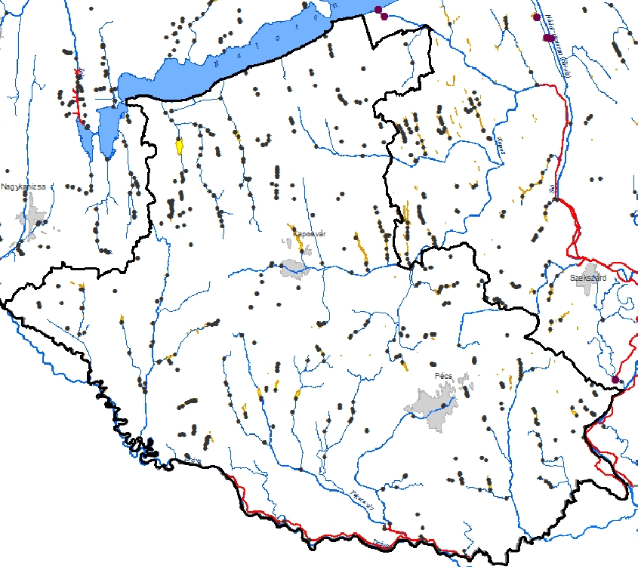
Hidromorfológiai problémák megoldása
KÖNYEZETI CÉLKITŰZÉSEK ÉS Intézkedések
A jó ökológiai állapot elérhető
A jó állapot elérésének feltételei állandó tározó esetén:
A tározó nem lett kijelölve víztestként
Az összes duzzasztott szakasz kisebb, mint a víztest 50 %-a (egybefüggően 30 %)
Ha a halpopulációban nincsenek vándorló fajok, és a tározók közötti vízgyűjtő nagyobb, mint a teljes vízgyűjtő fele
Ha vannak, akkor vagy megkerülő csatorna, vagy a tározó a víztest felső harmadában van, vagy egyes mellék-ágakon (nem az összesen!)
+ Hatáscsökkentő intézkedések
Meglévő tavak a Dél-Dunántúlon
Notes:
Megjegyzés: a Kapos és a Koppány mellékvízfolyásai önálló víztestek, ezért ezekre külön-külön vonatkoznak a feltételek.

Slide 37
Hidromorfológiai problémák megoldása
KÖNYEZETI CÉLKITŰZÉSEK ÉS Intézkedések
2. Erősen módosított jelleg, jó ökológiai potenciál (csak állandó tározók esetén)
A jó potenciálhoz hatáscsökkentő intézkedésekre van szükség:
Nem kötelező feladatok:
A jó ökológiai potenciál elérése azt jelenti, hogy a kötelezőeken túl meg kell vizsgálni egyéb hatáscsökkentő intézkedések megvalósíthatóságát is. Ezek közül azokat kell megvalósítani, amelyek költség-ökológiai haszon aránya megfelelő
A leeresztett vízmennyiség változékonysága
A leeresztett víz mennyisége igazodjon az alvíz vízjárásához, minőségi igényeihez
→ Kisvíz idején a felülről érkező vízhozam továbbengedése
→ Hígítóvíz leeresztése (szennyvzbevezetés hatáscsökkentő intézkedése)
→ Középvizek és nagyvizek megfelelő gyakoriságú leeresztése is.
.
A hosszirányú átjárhatóság biztosítása, ha vándorló fajok jelen vannak
→ Megkerülő csatorna (költséges, ezért csak ritkán indokolható)

Slide 38
VGT és ÁKK összehangolása
VGT
ÁKKT
Intézkedések azonos céllal
Kompromisszumot igénylő
intézkedések
Ökológia prioritása:
Állapotjavító intézkedések
Ökológia prioritása:
Alternatív megoldások
Árvízvédelem prioritása:
Meglévő létesítmények
Erősen módosított jelleg
Árvízvédelem prioritása:
Új létesítmény
(VKI 4.7 cikk)
Hatáscsökkentő intézkedések

Slide 39
VGT2 Ütemezés, projektek
Ütemezés:
  2021-ig: konkrét, finanszírozható intézkedések
    „Visszafogott” finanszírozási lehetőségek, EU források, 2014 -2020
      Projektek (nem közvetlenül egy HM intézkedés, hanem.. egy térség vízgazdálkodási terve vagy területfejlesztés, településfejlesztés része…
      KEHOP (árvíz és belvízvédelem → összehangolás!!!)
      TOP-ok (Települések)
      (Vidékfejlesztési Program)

Slide 40
Pontszerű szennyezések további csökkentése
Szennyvízprogram VKI terminológiával alapintézkedés befejeződik KEHOP forrásból, de sok helyen szükség lesz további intézkedésekre a víztest jó állapotának elérésére. Új szennyvízprogram.
Új szennyvíztisztító telep létesítése, meglévő szennyvíztisztító telepek korszerűsítése (rekonstrukció, kapacitás növelés, technológia fejlesztés
Alternatív szennyvíz elhelyezési mód (pl. tisztított szennyvíz nyárfás elhelyezése, átvezetés másik befogadóba), a befogadó felszín alatti vagy felszíni víztest jó állapotának veszélyeztetése nélkül
Finanszírozási lehetőség megteremtése

Slide 41
Ivóvíz-minőség javítása
Az ivóvízminőség-javító program befejeződik KEHOP forrásokból. De az öt paraméteren kívüli problémák megoldása jogszabályi kötelesség.
Ólom, vas, mangán stb.
Új Ivóvízminőség-javító program
Vízbázisvédelem, biztonságba helyezés (sok helyen nem történt meg, a határozatokat nem adták ki)
Finanszírozási lehetőségek átgondolni

Slide 42
Csapadékvíz-gazdálkodás és víziközművek
Cél: A vízvisszatartásra, vízhasznosításra ösztönzés , a színvonalas szolgáltatás
Ma is érintett mind az egyesített, mind az elválasztott rendszernél a víziközmű szektor.
Egyesített rendszereknél a kapacitások méretezése a csapadékvíztől függ. Jelentős költségmegtakarítási lehetőségek vannak megfelelő csapadékvíz-gazdálkodás esetén, ami csatornadíj csökkenést jelenthet.
Elválasztott rendszereknél az infiltráció (30%) jelentős részben a nem megfelelő csapadékvíz-elvezetés miatt van
Javasolt, hogy a csapadékvíz-gazdálkodás a víziközmű szolgáltatás részeként működjön , de számviteli szétválasztással, önálló pénzügyi nyilvántartásokkal.

Slide 43
A felszín alatti vizeket érintő jelentős terhelések, hatásuk, és intézkedések
Jelentős vízkivétel
vízszint süllyedés
vizes élőhelyek degradációja
Területhasználatok
diffúz szennyeződések
felszín alatti víz szennyeződése
vízbázisok szennyeződése
Pontszerű szennyezőforrások
pontszerű szennyeződések
Jelentős terhelés azonosítása
Intézkedés a jelentős terhelések csökkentésére, megszüntetésére

Slide 44
Terhelés 2: A felszín alatti vizek kémiai állapotát befolyásoló terhelések
Hajtóerő | Pontszerű terhelés | Szennyező anyag | Diffúz terhelés | Szennyező anyag
Mezőgazdaság | állattartó telepek | nitrát, ammónium | növénytermesztés | nitrát, peszticidek, növényvédőszerek
Erdészet
Ipar | múltbéli szennyezés felhagyott ipari telepek havária | toxikus fémek ásvány olaj szerves anyagok
Bányászat |  | nitrát, ammónium, öregségi vizek
Településfejlesztés | hulladéklerakók illegális szemétlerakás | nitrát, ammónium | szennyvízhálózat hiánya szennyvízhálózathoz nem kapcsolt kibocsátások | nitrát, ammónium
Egyéb | engedély nélküli, műszakilag nem megfelelő kutak | a szennyezett talajvizet direkt úton a mélyebb rétegekbe juttatja
Víztest szintű jelentős terhelés

Slide 45
Intézkedések A Vízkivételek fenntarthatóságának érdekében
Vízkivételek szabályozása a fenntarthatóság követelményeinek megfelelően
Az engedélyezési eljárás jogszabály rendszerének módosítása, összehangolása, egyszerűsítése
Energia célra hasznosított termálvíz visszasajtolásának szabályozása
Természetes vízvisszatartás (települési csapadékvíz-gazdálkodás, helyes belvíz-gazdálkodási gyakorlat)

Slide 46
Intézkedések a pontszerű terhelések csökkentésére
A Szennyvíz Program megvalósítása
Szennyezett terület kármentesítése (feltárás, megfigyelés, biztosítás, felszámolás)
A kármentesítés jó gyakorlatainak továbbfejlesztése
Kommunális hulladéklerakók megfelelő kialakítása, ellenőrzése,
Felhagyott kommunális hulladéklerakók rekultivációja
Iparterületeken lévő hulladéklerakók megfelelő kialakítása, ellenőrzése
Állattartótelepek korszerűsítése
Szakszerűtlenül kiképzett kutak ellenőrzése, rekonstrukciója, felszámolása
Szénhidrogén termeléshez, feltáráshoz használt kutakból kitermelt folyadék visszasajtolásának szabályozása
Csapadékvíz szennyvízcsatornára történő rákötéseinek csökkentése, különösen a felszín alatti víz szempontjából fokozottan érzékeny

Slide 47
Intézkedések a Mezőgazdasági eredetű tápanyagszennyezés csökkentésére
Tápanyag kihelyezés tényleges korlátozása szántó és ültetvény területeken az EU Nitrát Irányelvben és a Közös Agrárpolitikára vonatkozó rendeletben foglaltak szerint, nitrát-érzékeny területeken, vízbázisok védőterületein
Tápanyag kihelyezés tényleges korlátozása az alapot meghaladó mértékben önkéntes agrár-környezetvédelmi célprogram (ÁKG) keretében (helyes környezeti gyakorlatok, gazdasági ösztönzők alkalmazása, önkéntes megállapodások)
Tápanyag-gazdálkodási terv alapján történő tápanyag kihelyezés szántók esetében agrár-környezetvédelmi célprogramok (ÁKG) keretében ( helyes környezeti gyakorlatok, gazdasági ösztönzők alkalmazása, önkéntes megállapodások)
Művelési ág váltás, (szántó-gyep, szántó - erdő, szántó-vizes élőhely konverzió) (gazdasági ösztönzők alkalmazása, önkéntes megállapodások)
A szennyvíziszap mezőgazdasági területen való hasznosításának szabályozása(követelmények és tilalmak).
A szennyvíziszap mezőgazdasági kihelyezésének elősegítése, technológiai fejlesztéssel (komposzt), tartamkísérletekkel
Szennyvíziszap mezőgazdasági elhelyezésének összehangolása az agrár-környezetvédelmi célprogramokkal
Növényvédő szerek alkalmazásának szabályozása EU Peszticid Irányelvalapján (szántó, ültetvények és legelő esetén
Növényvédő szerek alkalmazásának korlátozása agrár-környezetvédelmi célprogram

Slide 48
Településekről, épített infrastruktúrából és a közlekedésből származó szennyezések megelőzése és szabályozása
Települési eredetű, belterületi növénytermesztésből, állattartásból, közterületekről származó terhelések csökkentése
Illegális hulladéklerakók felszámolása, a hulladéklerakás ellenőrzése, bírságolása
A Szennyvíz Program megvalósítása (csatornázás, egyedi szennyvízkezelés)
További csatornarákötések elősegítése és megvalósítása
Csatornahálózatok rekonstrukciója
Belterületi területhasználatok vízbázis védelmi szempontú felülvizsgálata

Slide 49
Intézkedések ivóvízbázisaink érdekében
Ugyanazok az intézkedések, mint az előzőekben, csak fokozott hatósági ellenőrzés mellett
A 123/1997 (VII.18.) vízbázis védelmi kormány rendelet módosítása
A jogszabály szerint köteles vízbázisok védőterületeinek kijelölése
Helyes területhasználatok alkalmazása vízbázis védelmi területeken

Slide 50
TERHELÉSEK, BEAVATKOZÁSOK
A terhelés neve
(hajtóerő és forrás)
Pontszerű szennyezések
Települési szennyvíz bevezetése felszíni befogadóba
Egyesített rendszerrel érkező nem kezelt, hígított szennyvíz bevezetése felszíni befogadóba
IED (Ipari Emissziós Irányelv) alá tartozó üzemekből felszíni vízbe
IED alá nem tartozó üzemekből felszíni vízbe
Felhagyott szennyezett területek (ipar, hulladék, honvédelmi, közlekedés)
Létező hulladéklerakók (kommunális, ipari)
Bányavíz bevezetés felszíni vízbe
Halastó és horgásztó
Egyéb: Termálvíz bevezetés felszíni vízbe
Egyéb: Hűtővíz bevezetés felszíni vízbe
Egyéb: Állattartó -telepekről származó szennyvíz, szennyezés
Egyéb: Belvíz és városi csapadékvíz bevezetése felszíni befogadóba
  Egyéb: Szakszerüt-lenül kiképzett kutak

Slide 51
TERHELÉSEK, BEAVATKOZÁSOK
A terhelés neve
(hajtóerő és forrás)
Diffúz szennyezések
Települési lefolyásból (kertek, burkolt felületek, közterület, légköri kiülepedés)
Mezőgazdasági területről (szántó, ültetvény, legelő)
Erdészeti tevékenységből
Közlekedésből
Csatornahálózatba nem bekapcsolt forrásból
Bányákból
Halászatból, horgászatból
Egyéb: Szennyezett üledékből
Vízkivételek és átvezetések
Mezőgazdasági céllal
Közüzemi vízellátás céljára
Ipari célra
Hűtővíz célra
Halgazdaság és rekreáció (horgászat) számára
Egyéb: Termálvíz hasznosítása

Slide 52
TERHELÉSEK, BEAVATKOZÁSOK
A terhelés neve
(hajtóerő és forrás)
Vonalvezetés/mederforma/ parti sáv/ morfológiai módosítása
Árvízvédelmi céllal
Mezőgazdasági céllal
Hajózás miatt
Egyéb: Belterületi szakaszok miatt
Egyéb: Rekreációs céllal állóvizek
Gátak, fenékküszöbök, zsilipek, elzárások
Energiatermelés miatt
Árvízvédelmi céllal
Ivóvíz ellátási céllal
Mezőgazdasági céllal
Rekreációs céllal
Ipari céllal
Hajózás céljára
Egyéb, Halgazdálkodás céljára

Slide 53
TERHELÉSEK, BEAVATKOZÁSOK
A terhelés neve
(hajtóerő és forrás)
Vonalvezetés/mederforma/ parti sáv/ morfológiai módosítása
Árvízvédelmi céllal
Mezőgazdasági céllal
Hajózás miatt
Egyéb: Belterületi szakaszok miatt
Egyéb: Rekreációs céllal állóvizek
Gátak, fenékküszöbök, zsilipek, elzárások
Energiatermelés miatt
Árvízvédelmi céllal
Ivóvíz ellátási céllal
Mezőgazdasági céllal
Rekreációs céllal
Ipari céllal
Hajózás céljára
Egyéb, Halgazdálkodás céljára

Slide 54
TERHELÉSEK, BEAVATKOZÁSOK
A terhelés neve
(hajtóerő és forrás)
Változások a vízjárásban
Mezőgazdaság miatt
Hajózás miatt
Vízenergia-termelés miatt
Közüzemi vízellátás miatt
  Halgazdálkodás miatt
Egyéb: Természetvédelem miatt
Egyéb: Szennyvíz-bevezetés miatt
Egyéb: Helytelen vízmegosztás árapasztó csatorna és főmeder között
  Felszíni vizek és vizes élőhelyek kiszáradása
Egyéb terhelések
Felszíni vízbe juttatott idegen fajok vagy kórokozók
Állatok/növények tenyésztése//termelése és kivétele
Szemetelés, illegális hulladéklerakás, úszószemét
Felszín alatti vizekbe mesterséges beszivárogtatás, visszasajtolás
Felszín alatti víz jelentős süllyedése nem vízigények kielégítése miatt

Slide 55
TERHELÉSEK, BEAVATKOZÁSOK
A terhelés neve
(hajtóerő és forrás)
Egyéb terhelések, Védett területeket érő terhelések
Védett természeti területeket károsító vízjárás változás
Védett természeti területeket károsító szennyezés
Ivóvízbázisok területét érintő szennyezések
Fürdőhelyeket érő szennyezések
Ismeretlen eredetű hazai vagy külföldi terhelések
Régi szennyezések
Balesetekből származó szennyezések

Slide 56
INTÉZKEDÉSEK
Intézkedési csomagok (KTM)
Szennyvíztisztító telepek építése és korszerűsítése
Mezőgazdasági eredetű tápanyagszennyezés csökkentése
Mezőgazdasági eredetű peszticid szennyezés csökkentése
Bekövetkezett szennyezések csökkentése, felszámolása, beleértve a felhagyott szennyezett területek kármentesítését
Hosszirányú átjárhatóság helyreállítása, duzzasztás csökkentése
A hidromorfológiai viszonyok javítása, a hosszirányú átjárhatóságon kívül
A vízjárási viszonyok javítása illetve az ökológiai kisvíz helyreállítása
Ökológiai szempontok érvényesítése a fenntartható vízhasználatok megvalósításában
A víz hatékony felhasználását elősegítő műszaki intézkedések, az öntözés, az ipar, az energiatermelés és a háztartás területén
Vízár politikai intézkedések a költségmegtérülés alkalmazása érdekében a lakossági, az ipari és a mezőgazdasági vízi szolgáltatás területén

Slide 57
INTÉZKEDÉSEK
Intézkedési csomagok (KTM)
Tanácsadó szolgáltatás a mezőgazdaság részére
Ivóvízbázisok védelmét szolgáló intézkedések (védőterületek, pufferzónák)
Kutatás, tudásbázis fejlesztés a bizonytalanság csökkentése érdekében
Elsőbbségi veszélyes anyagok kibocsátásának megszüntetése és elsőbbségi anyagok kibocsátásának csökkentése
Ipari szennyvíztisztítók korszerűsítése, bővítése
Talajerózióból és/vagy felszíni lefolyásból származó hordalék- és szennyezőanyag terhelés
Invazív, tájidegen fajok és betegségek terjedésének megelőzése és szabályozása
A rekreáció (beleértve a horgászatot is) káros hatásainak megelőzése és szabályozása
A halászat és egyéb olyan tevékenységek káros hatásainak megelőzése és szabályozása, amelyek állatok és növények eltávolításával járnak
Településekről, épített infrastruktúrából és közlekedésből származó szennyezések megelőzése és szabályozása
Erdészeti tevékenységből eredő szennyezés megelőzése és szabályozása
A természetes vízvisszatartást elősegítő intézkedések
A savasodás ellensúlyozására szolgáló intézkedések
Halgazdasági hasznosítás káros hatásainak megelőzése és szabályozása
Termálvizek kezelése a vízfolyásokba történő bevezetés előtt
Hűtővizek felszíni vízbe történő bevezetésének szabályozása
Mezőgazdasági telepekről (állattartásból) származó terhelés csökkentése
Hordalék- és tápanyag-visszatartás felszíni befogadókba történő bevezetés előtt
Beszivárogtatás, visszasajtolás korszerűsítése, szabályozása
Nem vízigények kielégítését szolgáló felszín alatti vízelvonások szabályozása, a hatások enyhítése

Slide 58
INTÉZKEDÉSEK
Intézkedési csomagok (KTM)
Erdészeti tevékenységből eredő szennyezés megelőzése és szabályozása
A természetes vízvisszatartást elősegítő intézkedések
A savasodás ellensúlyozására szolgáló intézkedések
Halgazdasági hasznosítás káros hatásainak megelőzése és szabályozása
Termálvizek kezelése a vízfolyásokba történő bevezetés előtt
Hűtővizek felszíni vízbe történő bevezetésének szabályozása
Mezőgazdasági telepekről (állattartásból) származó terhelés csökkentése
Hordalék- és tápanyag-visszatartás felszíni befogadókba történő bevezetés előtt
Beszivárogtatás, visszasajtolás korszerűsítése, szabályozása
Nem vízigények kielégítését szolgáló felszín alatti vízelvonások szabályozása, a hatások enyhítése
Károsodott vízi és vizes és szárazföldi élőhelyek védelme a vízjárást befolyásoló hatásokkal szemben, az egyéb intézkedéseken felül
Károsodott vízi és vizes és szárazföldi élőhelyek védelme vízminőségi hatásokkal szemben, az egyéb intézkedéseken felül
Fürdőhelyek védelmét biztosító speciális intézkedések
Szakszerűtlenül kiképzett kutak ellenőrzése, rekonstrukciója, felszámolása
Balesetből származó szennyezések megelőzése Károsodott vízi és vizes és szárazföldi élőhelyek

Slide 59
INTÉZKEDÉSEK
Intézkedési csomagok (KTM)
Károsodott vízi és vizes és szárazföldi élőhelyek védelme a vízjárást befolyásoló hatásokkal szemben, az egyéb intézkedéseken felül
Károsodott vízi és vizes és szárazföldi élőhelyek védelme vízminőségi hatásokkal szemben, az egyéb intézkedéseken felül
Fürdőhelyek védelmét biztosító speciális intézkedések
Szakszerűtlenül kiképzett kutak ellenőrzése, rekonstrukciója, felszámolása
Balesetből származó szennyezések megelőzése Károsodott vízi és vizes és szárazföldi élőhelyek

Slide 60
A VGT2 TÁRSADALMASÍTÁSA
Véleményeket várunk:
a VGT1-ben alkalmazott intézkedésekkel, a végrehajtási tapasztalatokkal, problémákkal,
a javasolt szabályozási irányokkal, megközelítésekkel,
bármely egyéb javaslattal kapcsolatban.

Slide 61
KÖSZÖNÖM
A FIGYELMET!

